Slide 1

Ingegneria del software Presentazione progetto NewDM

Slide 2


Raccolta informazioni
Raccolta richieste utenti finali
Workgroup con gli stakeholder

Slide 3
Analisi del sistema corrente
Raccolta richieste utenti finali
Workgroup con gli stakeholder

Slide 4
Formulazione sistema proposto
Raccolta richieste utenti finali
Workgroup con gli stakeholder

Slide 5
Creazione artefatti
Raccolta richieste utenti finali
Workgroup con gli stakeholder

Slide 6
SDD

Slide 7
Stesura Design Goals e Trade-off
Analisi dei RNF
Workgroup con gli stakeholder

Slide 8
Decomposizione in sottosistemi
Struttura del deployment
Sottosistemi

Slide 9
Comportamento del sistema
Gestione dati persistenti
Controllo accessi e flusso
Condizioni limite

Slide 10

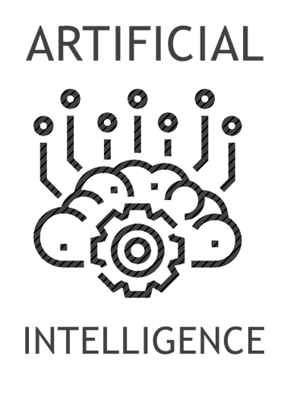





Immagini

Slide 11
Conclusioni
Grazie per l’attenzione.

